Slide 1
Prsentation Projet Arduino
AYANOUZ SOUFYANE & CHAARA ABDELKARIM

Slide 2
PLAN
Introduction
Objectif
Plateforme de prototypage
Réalisation du montage
Vidéo démonstration
Conclusion

Slide 3
INTRODUCTION
Dans le cadre du Projet de deuxième année cycle ingénieur, Abdelkarim Chaara, et moi-même, avons décidés de choisir un sujet qui nous semblait intéressant : « La programmation pour le contrôle d’une partie de la maison ». Ou plus précisément l’ouverture de la porte d’entrée déclenché par un détecteur de mouvement et la mise en marche d’un ventilateur quand la température augmente.

Slide 4
Objectif
Ce qui nous a attirés dans ce projet réside dans le fait que c’est une technologie récente mais qui se développe rapidement. De même nous avons vu de multiples avantages à approfondir ce projet, en effet, cela nous permet de nous améliorer dans le domaine de la programmation mais aussi car cette technologie est irrévocablement liée à l’informatique, notre passion

Slide 5
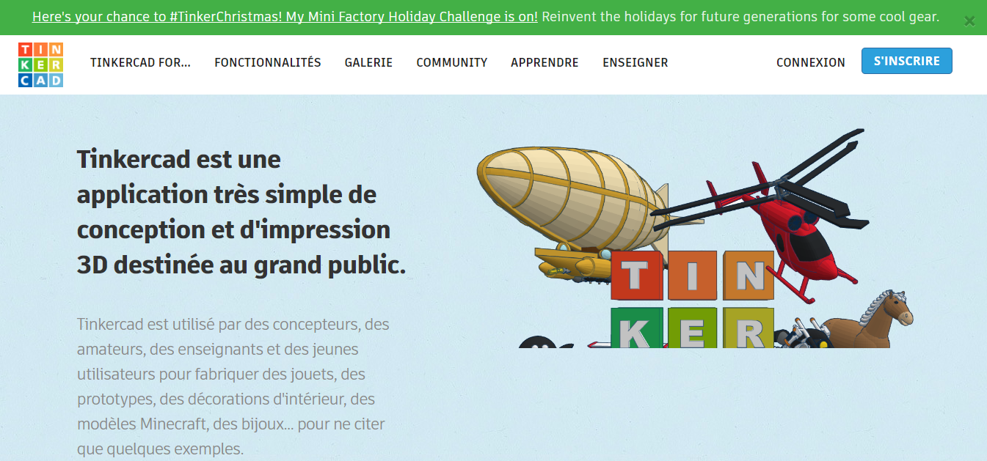
Plateforme de prototypage
Pour le choix de la plateforme de prototypage, nous avons opté pour Circuit.io vu qu’on s’est déjà familiariser avec l’année précédente. Et en plus de ça c est une plateforme gratuite

Slide 6
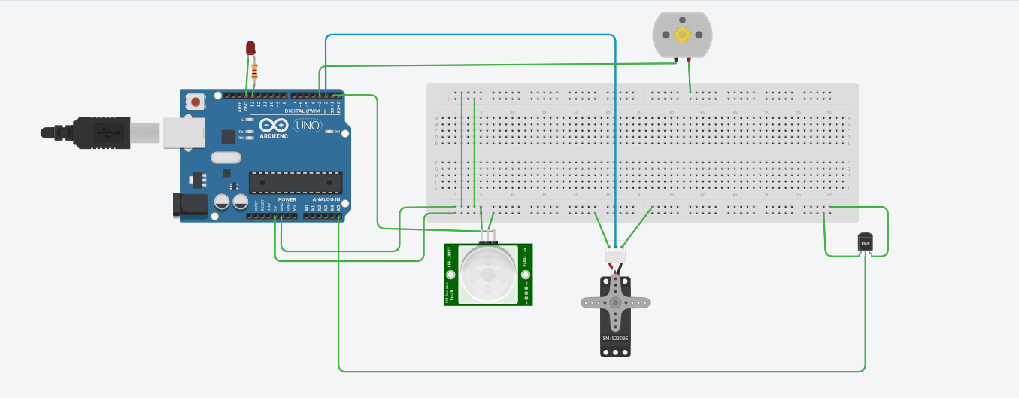
Réalisation du montage

Slide 7

Vidéo démonstration

Slide 8
Conclusion
Ce projet nous a permis de voir que grâce à nos connaissances que nous avons acquises cette année nous n'arrivons certes pas à finaliser notre idée complètement mais au moins de comprendre ce que nous avons appris en l'appliquant et en créant des petits objets connectés par nous-mêmes

